Slide 1
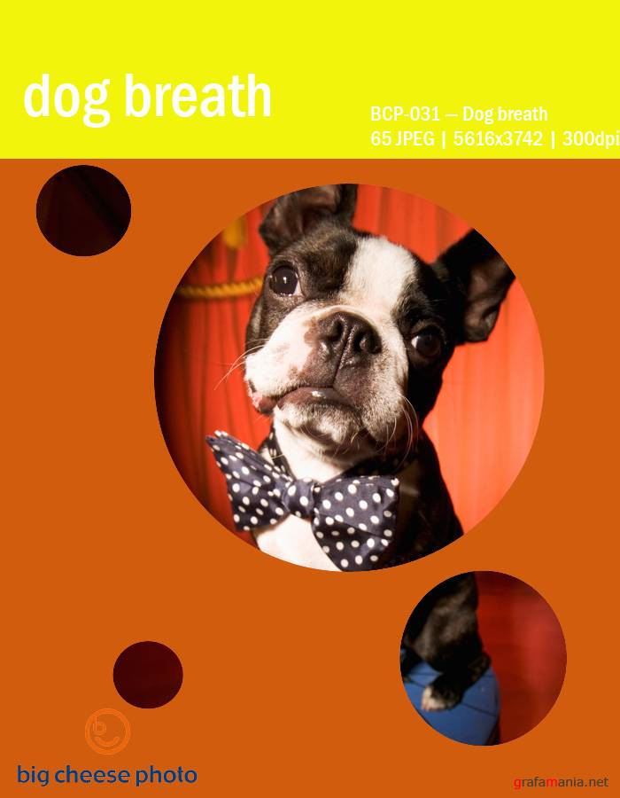

Slide 2
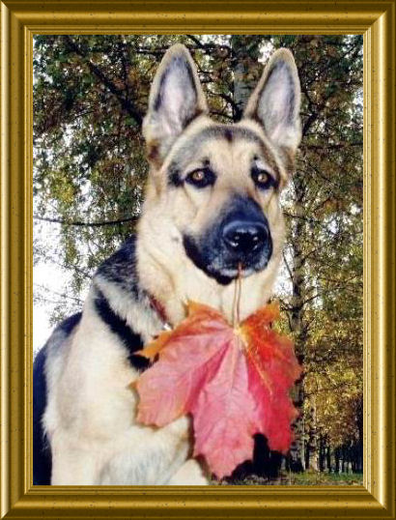
ПаВажайце нашых братоЎ
Меншых.

Slide 3
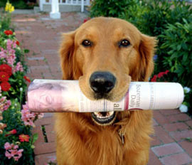
Сабака — сябар чалавека

Slide 4
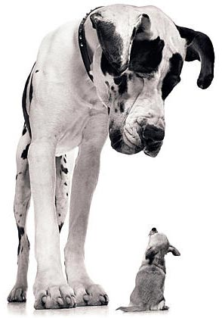

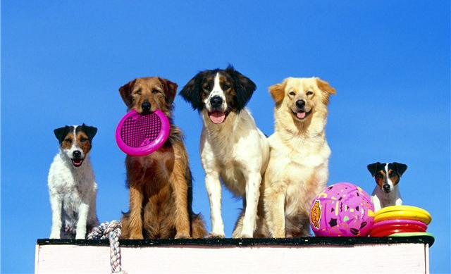

Slide 5
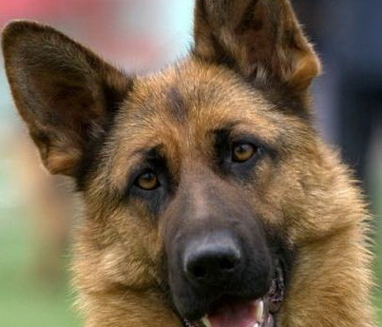
Чаму завуць сабаку сябрам чалавека?

Slide 6
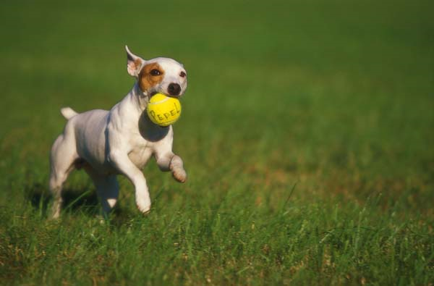
«СПАЧАТКУ БОГ СТВАРЫЎ ЧАЛАВЕКА, АЛЕ, ЗАЎВАЖЫЎШЫ ЯГО СЛАБАСЦЬ, ДАЎ ЯМУ САБАКУ"

Slide 7
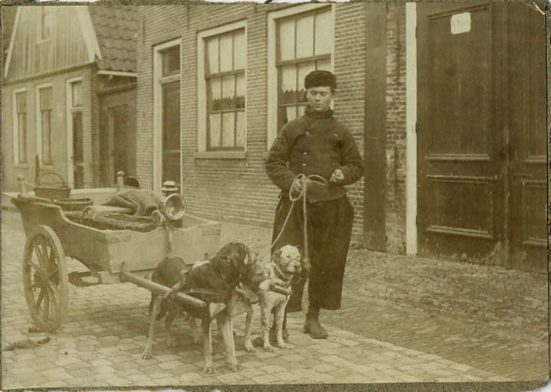
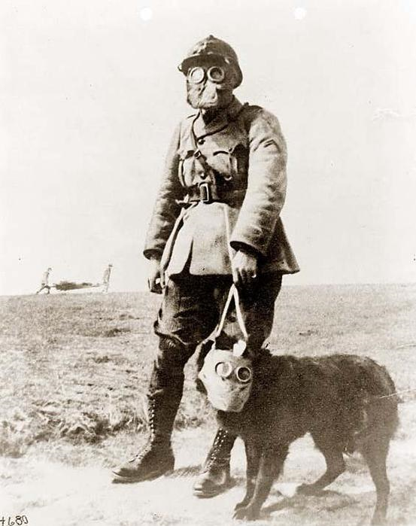

Slide 8
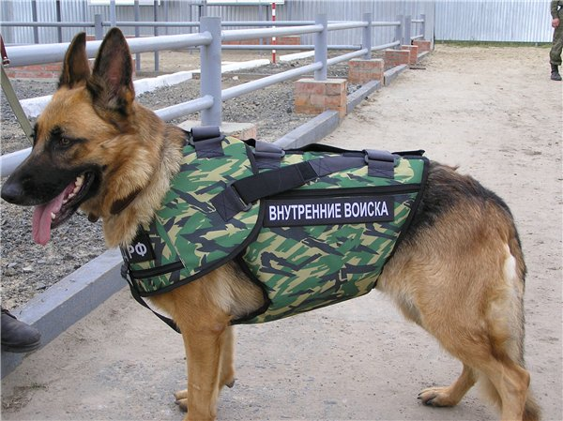
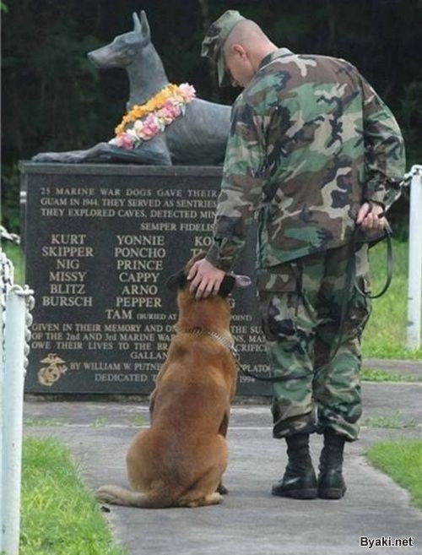
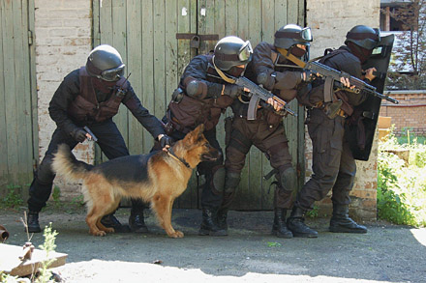

Slide 9
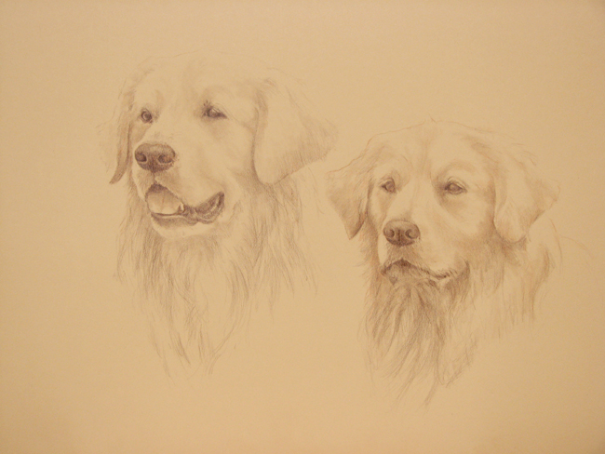
«ЖЫЦЦЁ САБАКІ - САСТАЎНАЯ ЧАСТКА ЧАЛАВЕЦТВА, НЕЛЬГА НАПІСАЦЬ ГІСТОРЫЮ ЧАЛАВЕКА БЕЗ ГІСТОРЫІ САБАКІ"

Slide 10
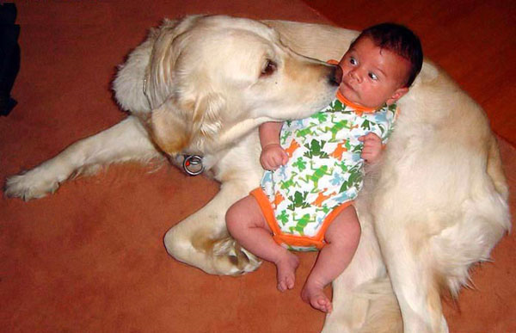
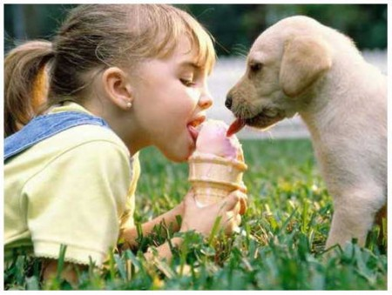

Slide 11
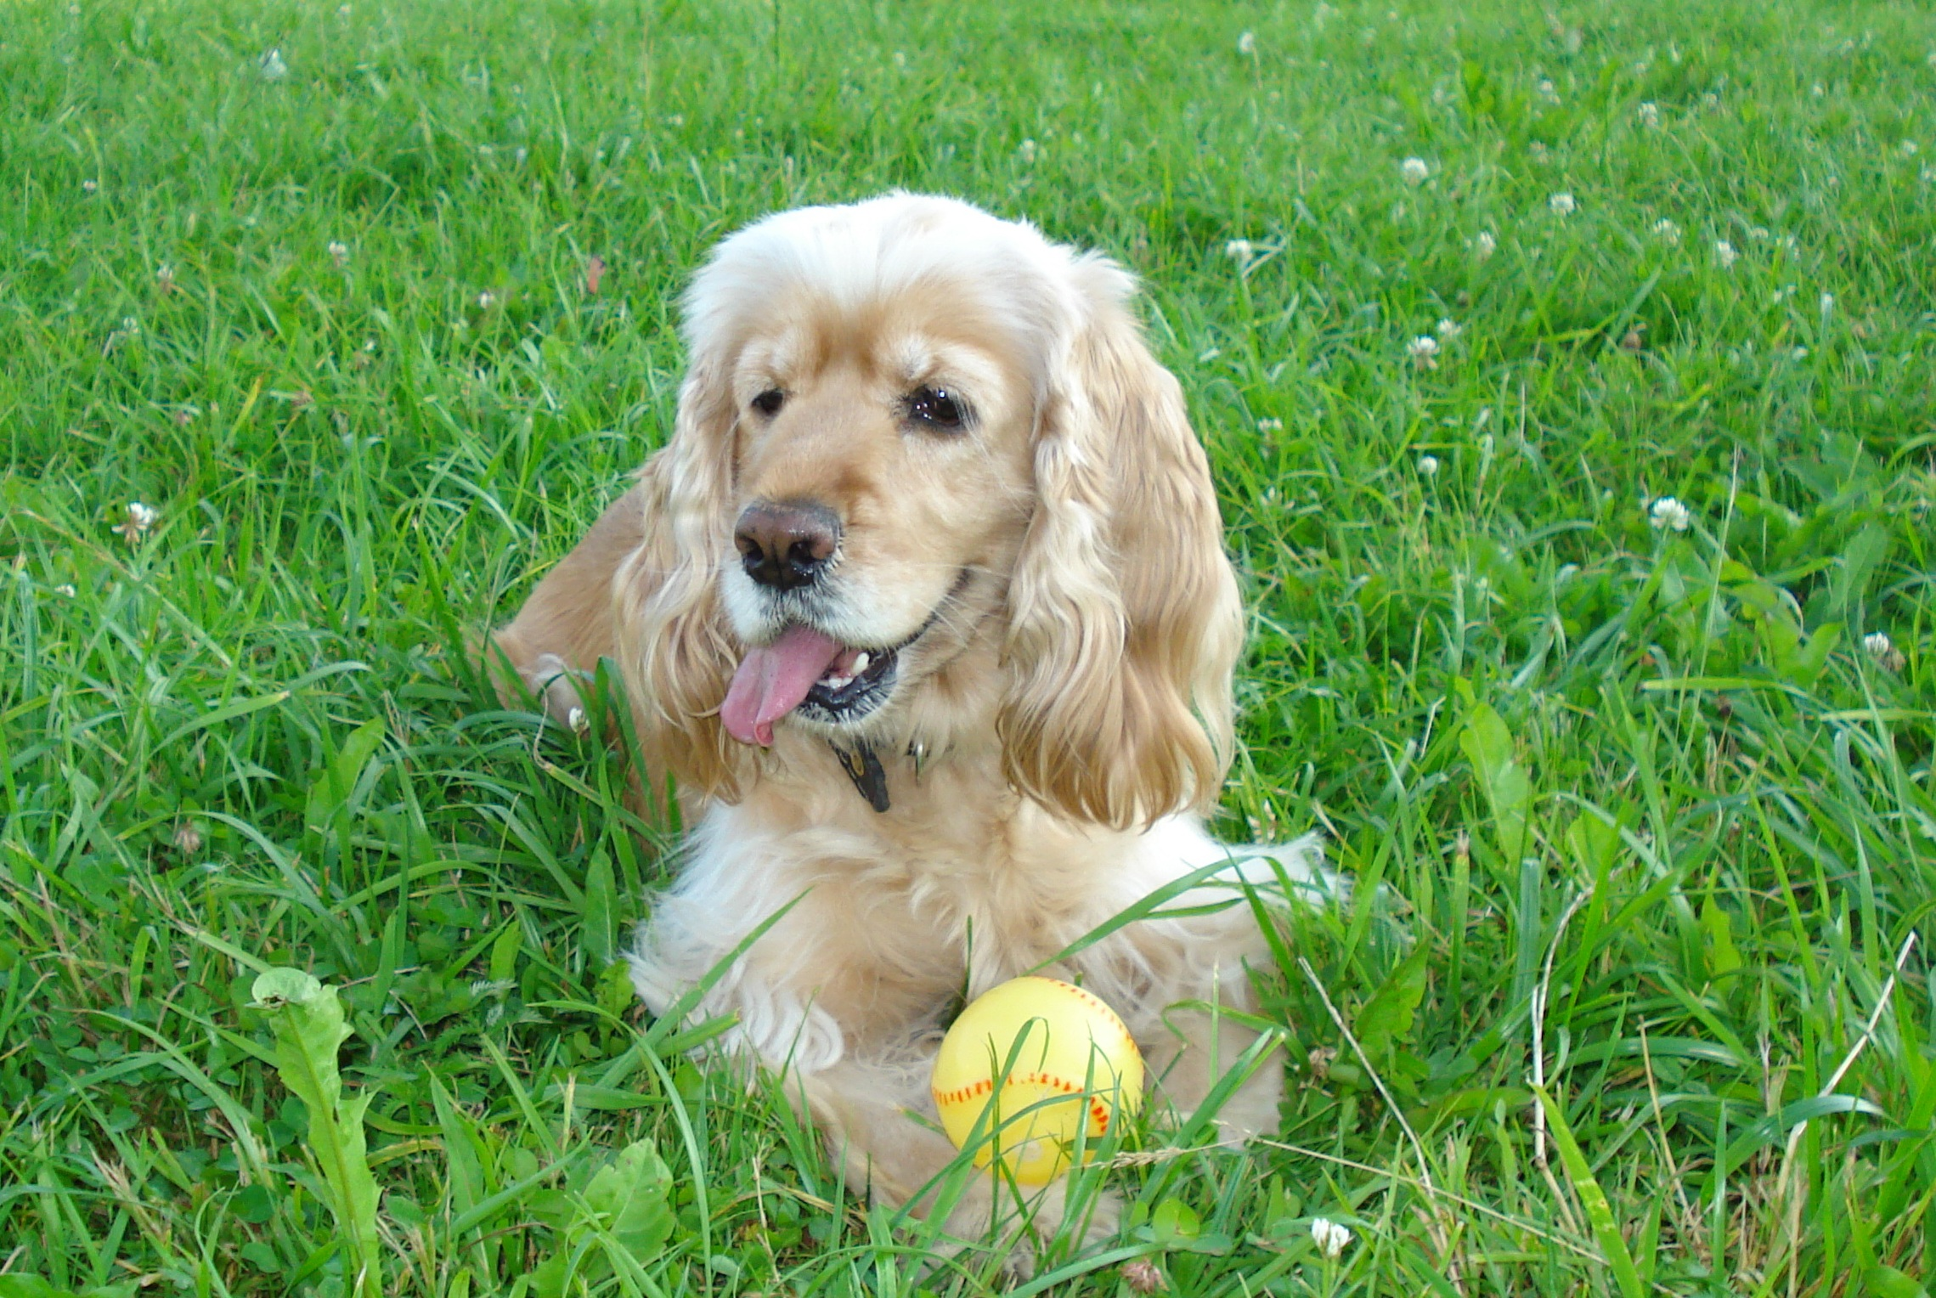
Мая любiмая
Сяброўка-
Лаймуха

Slide 12
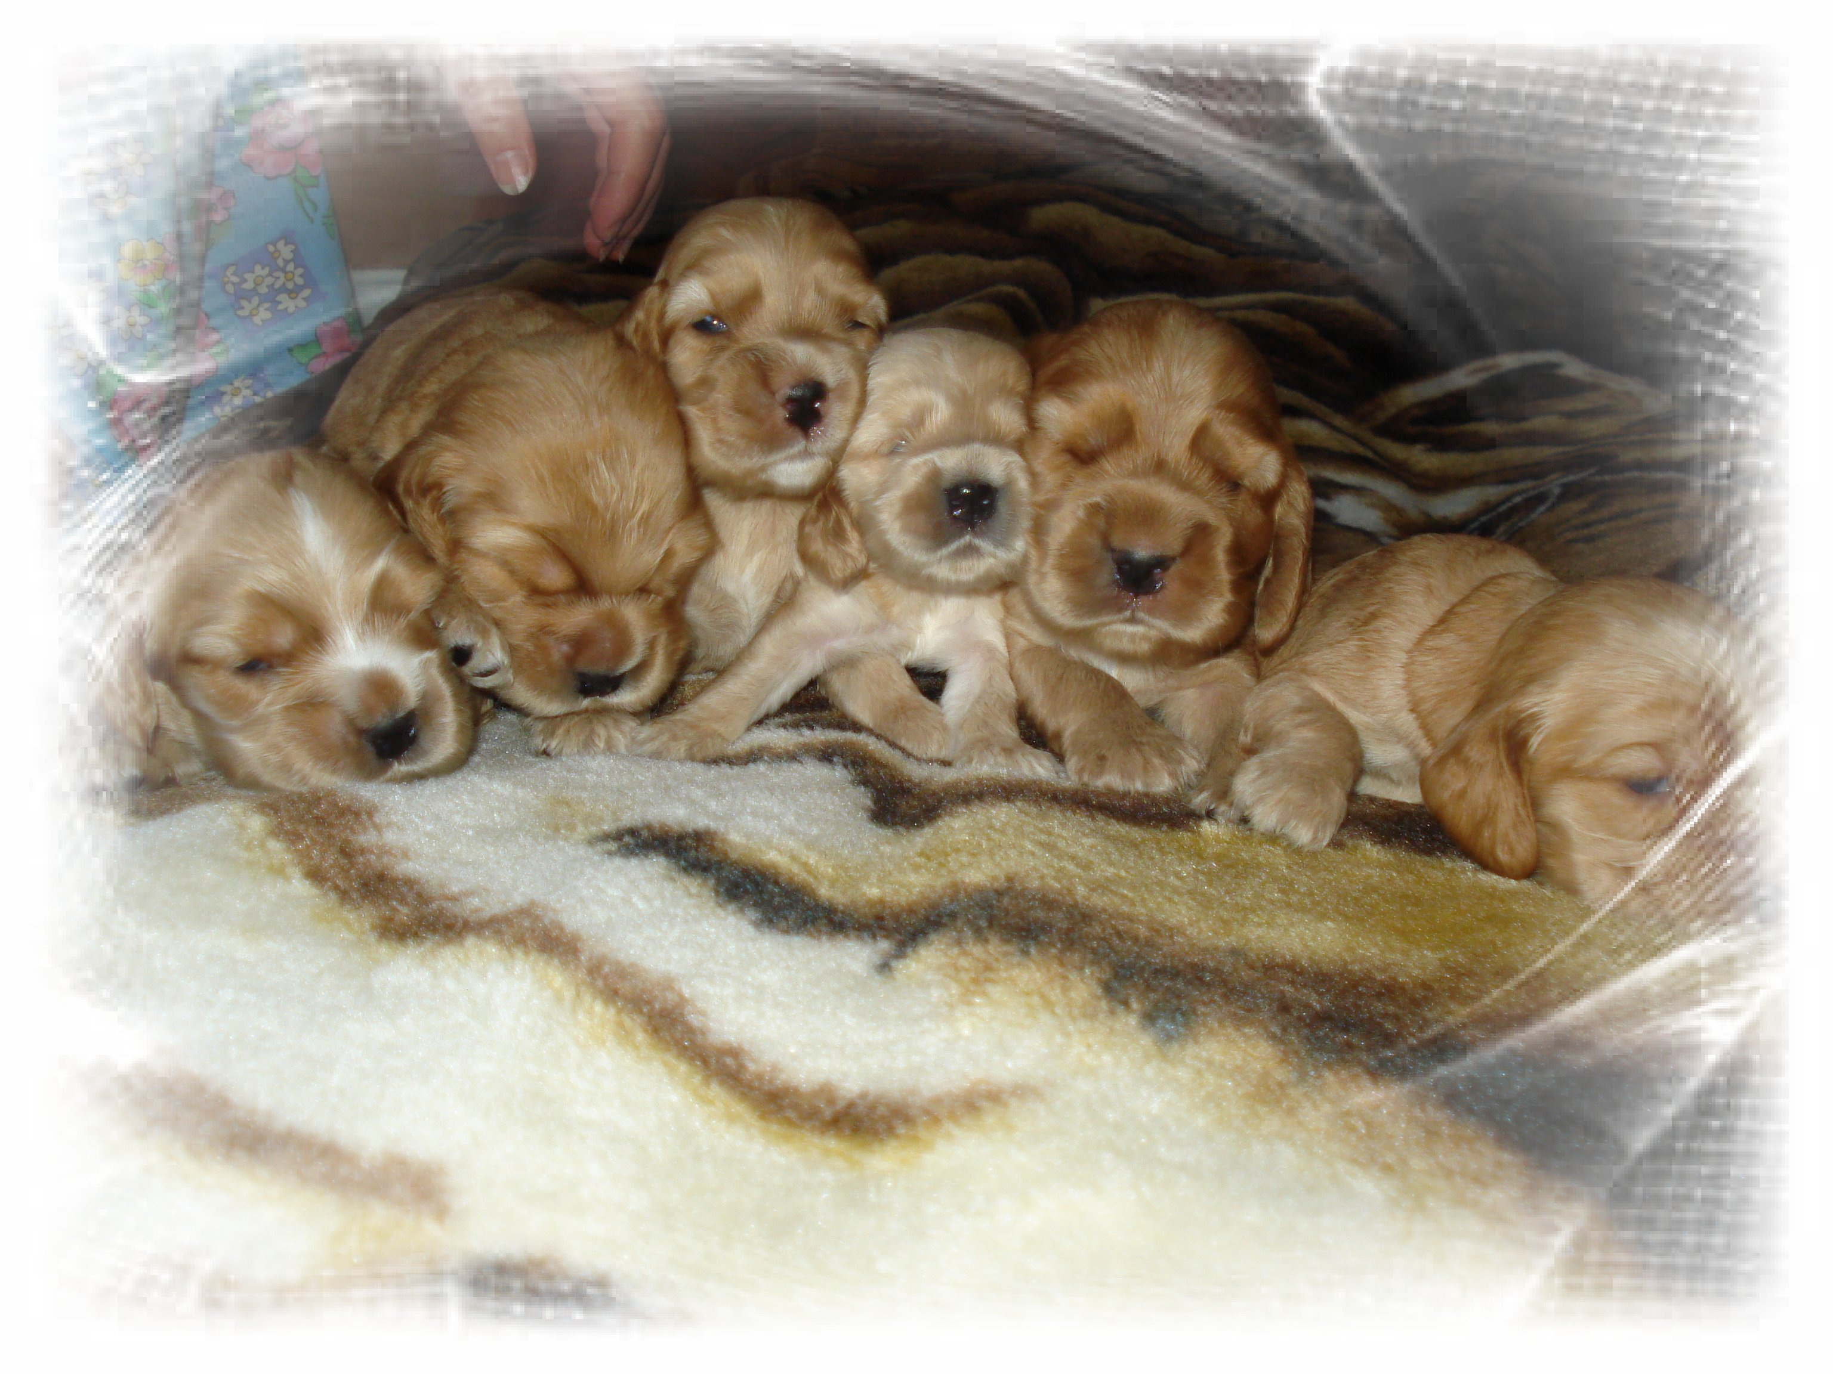
Яе маленькія шчаняткі

Slide 13
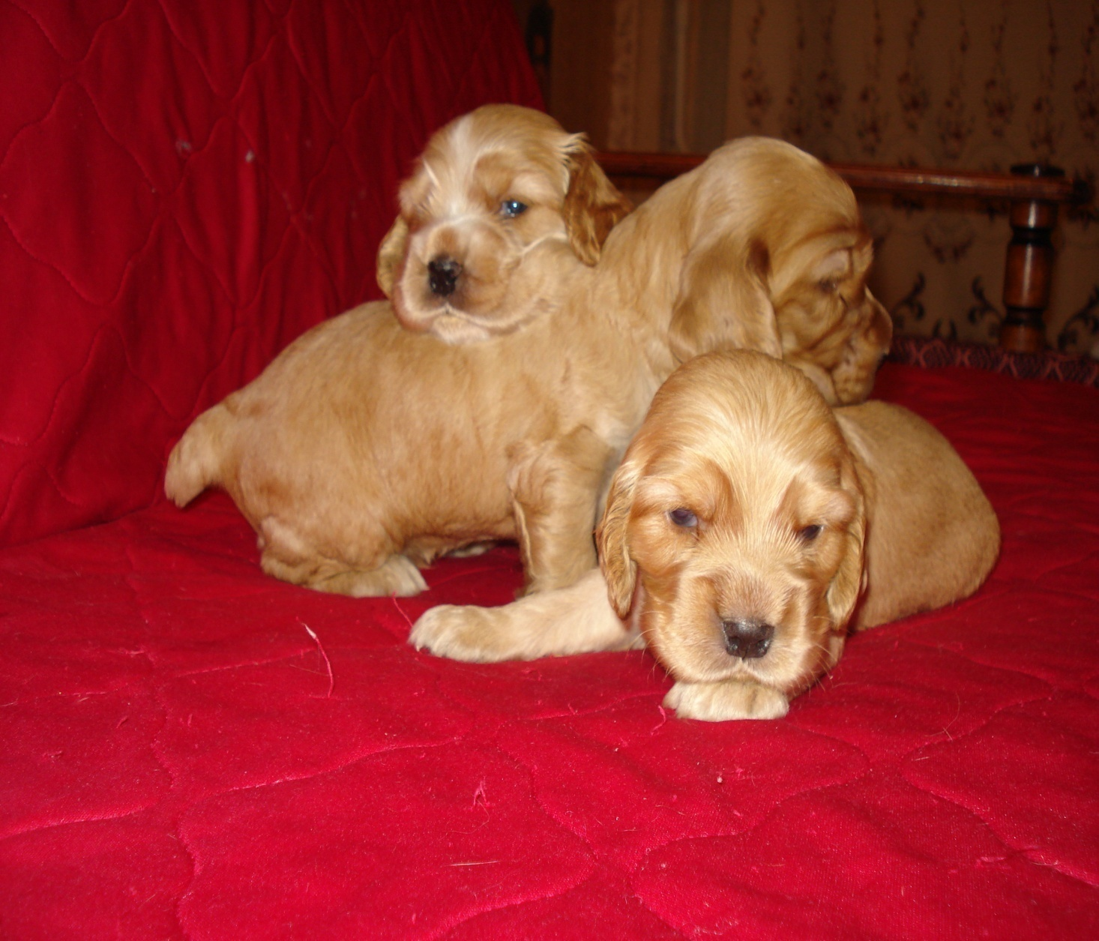
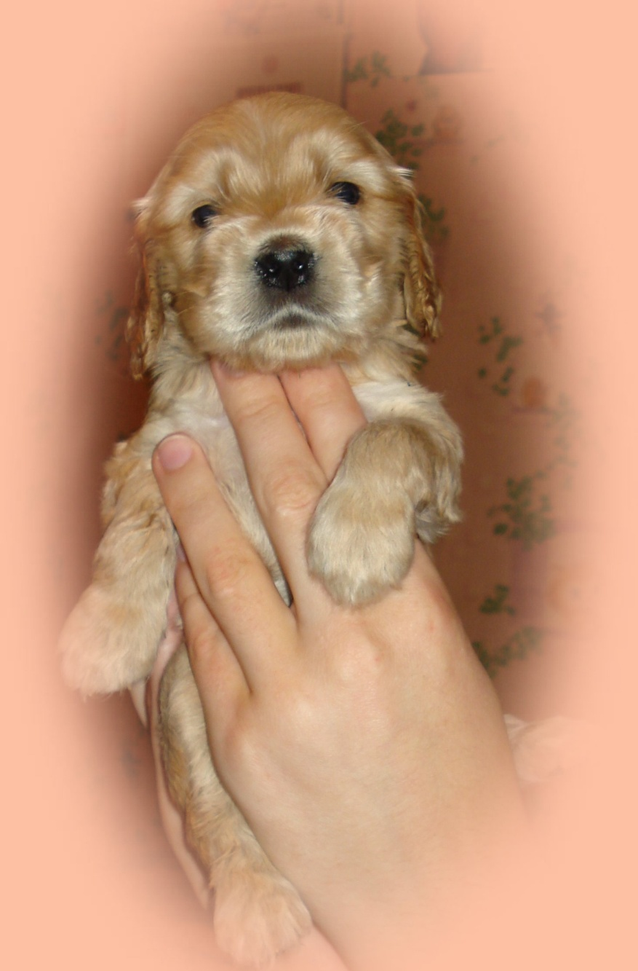
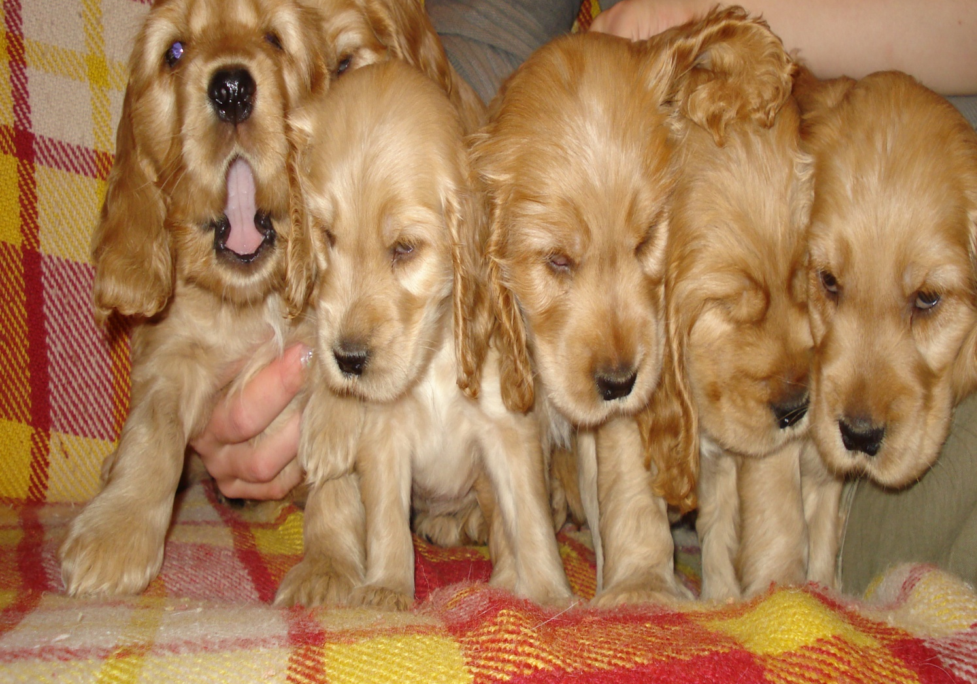
Як іх можна не любіць???

Slide 14
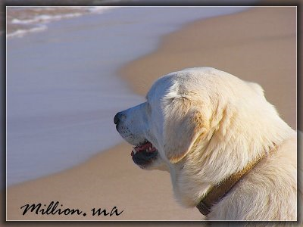
Зямля –гэта не толькі планета людзей, але і планета жывёл. Наша агульная планета. Але чаму жывёлам так часта бывае дрэнна побач з намі? Хто ў гэтым вінаваты ?

Slide 15
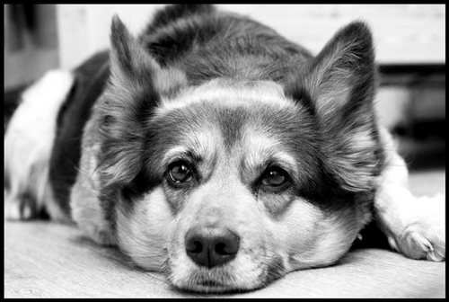

Slide 16
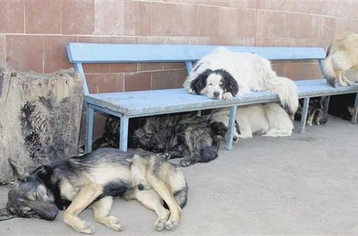
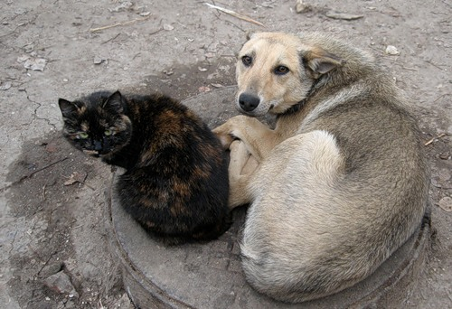
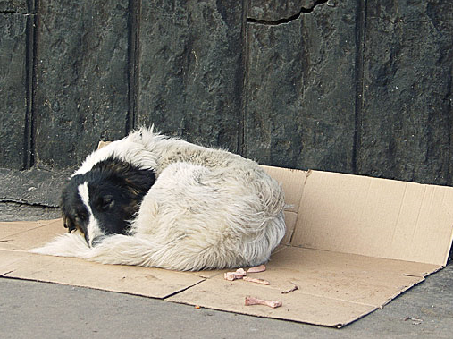
Задумайцеся, людзі !!!

Slide 17
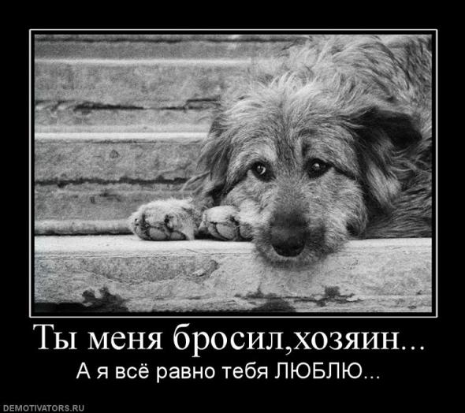
Ты мяне кінуў, а я ўсё роўна люблю цябе…

Slide 18
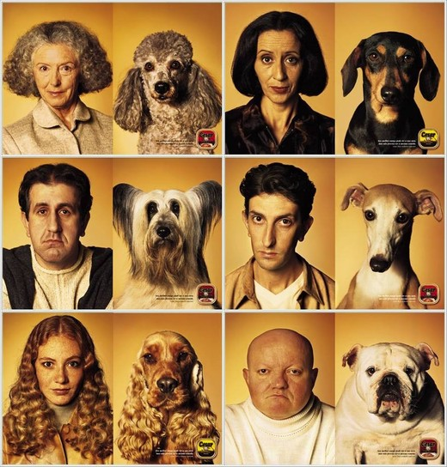
Кожны сабака па-рознаму падобны на свайго гаспадара…

Slide 19
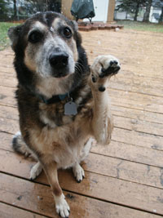
Сябры,Любіце і паважайце братоў нашых меньшых!!!
Трэба памятаць, што гэта не адзенне цi абутак, якiя, калi яны надакучылi цi не падыйшлi нам, магчыма схаваць, падарыць цi выкiнуць…
Гэта iстота, якая будзе з намi на працягу як мiнiмум дзесяцi гадоў…

Slide 20
Дзякуй,
за ўвагу!!!

